Slide 1
В поисках «Р»
вместе
с фиксиками
Логопедическая игра
для дошкольников старшего возраста
Открытый IV дистанционный конкурс «Моя презентация»
Направление: «здоровьесберегающее воспитание»
Презентацию подготовила: Кондратьева Елена Александровна
учитель-логопед МБДОУ «ЦРРДС» г.Усинск
2017 год

Slide 2
Возрастная категория: дети старшего дошкольного возраста
Презентация заинтересует: учителей-логопедов, воспитателей, дефектологов, родителей
Рекомендации по работе с презентацией:
после открытия презентации настроить демонстрацию презентации (клавиши «Показ слайдов», «С начала»)
переход на следующий слайд происходит «По щелчку» (клавиша Enter) или
слайд № 3 – «На заметку взрослым» (для чего нужна игра и когда приступать )
слайд № 4 – содержание презентации, выбор заданий осуществляется с помощью гиперссылок «Детская» (лёгкий уровень сложности), «Кухня» (сложный уровень)
слайды № 5 - 8 – задания, которые выполняет ребёнок
слайды № 10 - 13 – подсказки. При помощи гиперссылок можно перейти к посмотру мультфильмов с участием фиксиков и узнать больше
кнопкой – осуществляется переход с любой страницы на слайд № 4
кнопкой – осуществляется переход на последний показанный слайд

Slide 3
На заметку взрослым!
Позже всех появляется самый трудный звук «Р» у ребёнка. Если к 5 годам у ребёнка нет звука или он неправильный, то за помощью обращаются к логопеду. После того как звук «Р» поставлен, приступают к автоматизации звука в словах. Вот на этом этапе работы предлагаю использовать электронную игру «В поисках звука «Р» вместе с фиксиками». Эта игра поможет закрепить правильное произнесение звука в словах, познакомит с электроприборами на кухне.
А популярные мультгерои заинтересуют детей посмотреть познавательные мультики из сериала «Фиксики».

Slide 4
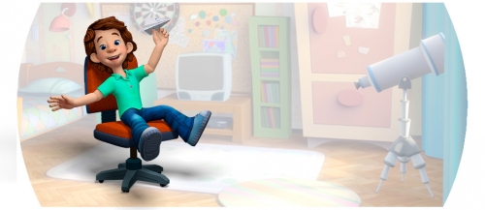
Мы отправляемся на поиски звука «Р». Давай найдём
в квартире, все предметы, в названии которых есть звук «Р».
Выбери куда пойдём. И выполняй задание!
Не забудь, за помощью всегда можно обратиться
к фиксикам.
Детская
(лёгкий уровень)
Кухня
(сложный уровень)

Slide 5
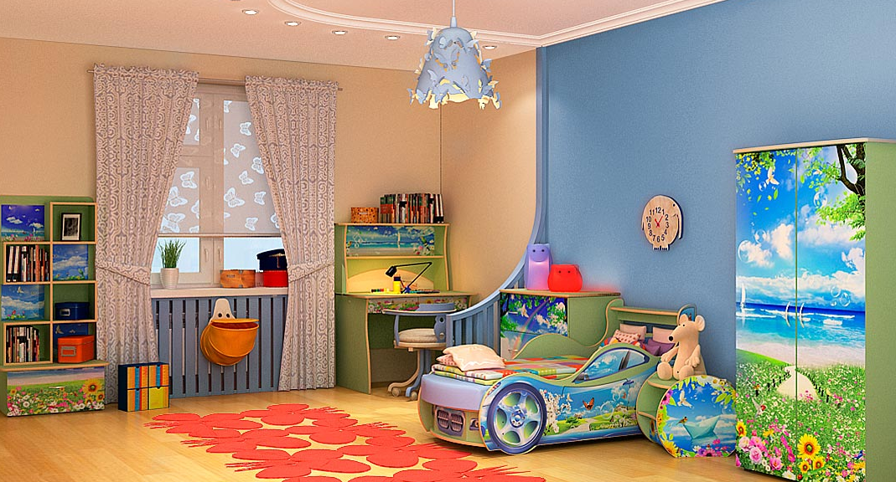
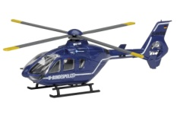
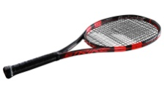
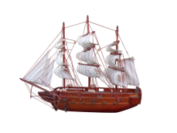
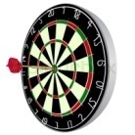
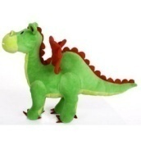
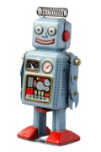
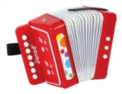
Ищем игрушки. Кликни мышкой на картинки игрушек, в названии которых есть звук «Р». Если нужна помощь, кликни здесь!

Slide 6
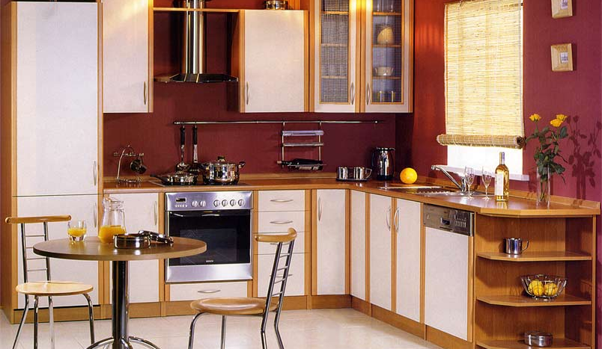
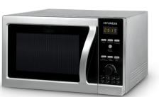
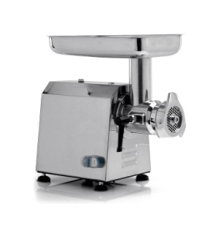
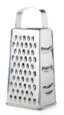
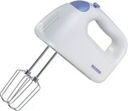
Найди миксер и кликни по картинке.
Если нужна помощь, кликни здесь!

Slide 7
Найди микроволновую печь и кликни по картинке. Если нужна помощь, кликни здесь!

Slide 8
Найди электромясорубку и кликни по картинке. Если нужна помощь, кликни здесь!

Slide 9
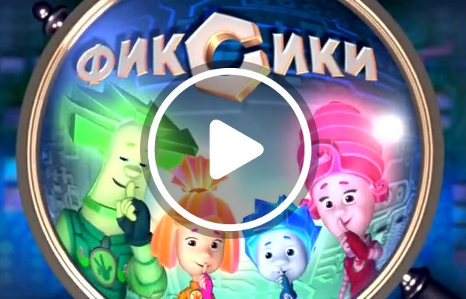
Какие ещё электроприборы
ты знаешь?
Если хочешь узнать больше,
приглашаем тебя посмотреть
познавательные мультфильмы,
где мы расскажем, как устроена
и работает техника.

Slide 10
Робот, пирамидка, дартс, крокодил, труба, гармошка, ракета, дракон, баран, корабль, вертолёт, паровоз, ракетки. Мы всегда придём на помощь!
А теперь определи место звука «Р» в слове (в начале, середине, конце).

Slide 11
Что такое миксер? В переводе с английского mix означает «смешивать». Миксер – это устройство для приготовления еды, основным назначением которого является перемешивание продуктов до однородной массы.
Если ты кликнешь на картинку, то сможешь посмотреть мультфильм с участием фиксиков и узнать больше о миксере
(48 серия).
Фиксики – это маленькие человечки, которые чинят разные поломки в технике. Именно фиксики, расскажут, как устроена и работает техника, которой мы пользуемся.

Slide 12
Что такое микроволновая печь? Это бытовой электрический прибор, который используют для быстрого приготовления пищи или же разогрева готовых кулинарных изделий. Микроволновые печи используют также и для разморозки продуктов питания.
Если ты кликнешь на картинку, то сможешь посмотреть мультфильм с участием фиксиков и узнать больше (15 серия).
Фиксики – это маленькие человечки, которые чинят разные поломки в технике. Именно фиксики, расскажут, как устроена и работает техника, которой мы пользуемся.

Slide 13
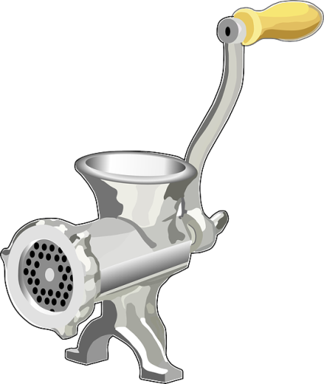
Что такое электромясорубка? Это бытовой электрический прибор, который используют для измельчения мяса и других видов продуктов, также используется для изготовления лапши, спагетти, печенья, сока из мягких фруктов и овощей.
Электрическая мясорубка вверху, внизу – механическая.
Фиксики – это маленькие человечки, которые чинят разные поломки в технике. Именно фиксики, расскажут, как устроена и работает техника, которой мы пользуемся.

Slide 14
Использованные источники
http://media.istockphoto.com/vectors/vector-illustration-of-a-retro-locomotive-train-vector-id120226009?k=6&m=120226009&s=612x612&w=0&h=GoKLFD6n1x726qDRbN_dR82i4pIZmLNWKYfRTPRuYGw=
http://www.rebeccajones.biz/wp-content/uploads/2016/05/dreamstime_xl_19551322-768x1152.jpg
https://smhttp-ssl-39255.nexcesscdn.net/wp-content/uploads/2016/05/Babolat-Pure-Strike-Tennis-Racquet-900x482.jpg
https://amady-sp.ru/upload/users/106/106302/all/23/80068.jpg
http://clipart-library.com/images/8TxngoyRc.jpg
http://t09.deviantart.net/ziEOm9IRQRzWRB-lTcp-8Eo6TQk=/fit-in/700x350/filters:fixed_height(100,100):origin()/pre15/bab7/th/pre/i/2014/220/b/d/toy_ship_png_by_yellowlicous_stock-d7u9wd4.png
http://vplastiline.ru/UserFiles/Image/236R.jpg
http://www.coolestkidstoys.com/img/estes-2162-big-daddy-flying-model-rocket-kit_5383_600.jpg

Slide 15
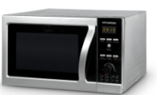
https://bluemountainfengshui.org/wp-content/uploads/2014/05/kitch-11.jpg
Использованные источники
http://restdelo.ru/content/goods/goods_myasorubka_fama_ti_22_fti_137ut_220v_%5Bunger%5D_142.jpg
https://resepkoki.id/wp-content/uploads/2017/05/Shredder.jpg
https://t3.ftcdn.net/jpg/00/31/71/96/500_F_31719635_yYGR55CMvsZ3OAGUvKg70UomIMw6vNNj.jpg
https://worldpics.pro/wp-content/uploads/2016/03/Mikrovolnovaya-pech.png
http://formicart.ru/upload/iblock/ff0/d91290bd58a3af523ee0d1c0db1880bc.jpg
http://nborn.ru/published/publicdata/USER6037SITE/attachments/SC/products_pictures/68259829-4693-41dd-83b5-e06a9c9485d3_enl.jpeg
https://www.colourbox.com/preview/14678199-darts-aim.jpg
http://www.rebeccajones.biz/wp-content/uploads/2016/05/dreamstime_xl_19551322-768x1152.jpg

Slide 16
Использованные источники
https://www.eradetstva.ru/products_pictures/big/Akkordeon_krasnyy_Janod_Strana_brenda_Franciya-138609-00.jpg
http://www.youloveit.ru/uploads/gallery/comthumb/791/youloveit_ru_fixiki_kartinki445.jpg
http://mywishlist.ru/pic/i/wish/orig/007/025/823.jpeg
http://www.doroja.com/images.aspx?decode=1&url=aHR0cDovL2ltZzAubGl2ZWludGVybmV0LnJ1L2ltYWdlcy9hdHRhY2gvYy8wLzExOS8xNjkvMTE5MTY5MTg2X19fM18ucG5nB64Coded!
http://www.biletservis.ru/show_foto.php?width=952&height=295&image=http://www.biletservis.ru/images/upload/file34615.jpg
http://maxpixel.freegreatpicture.com/static/photo/640/Mincer-Meat-Grinder-Mincing-Machine-Grinder-Kitchen-147531.png
Материалы Википедии

